Slide 1
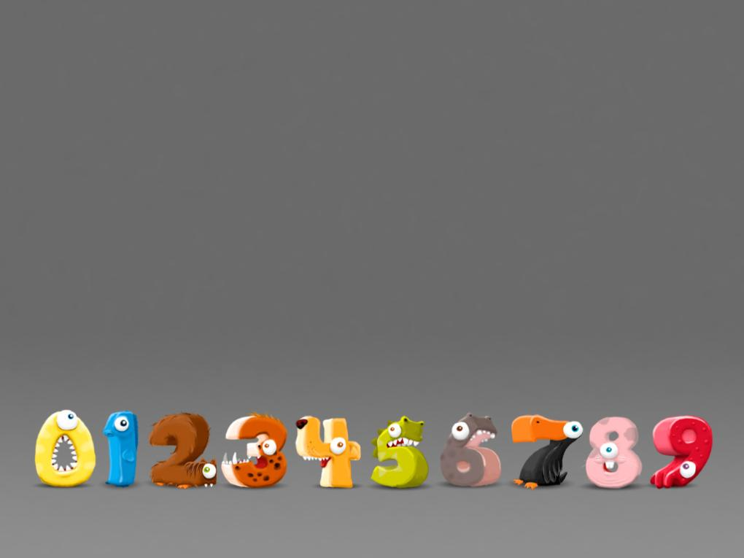
Підготував вчитель вищої категорії
Капуляк Ганна Іванівна
Складання прикладів на додавання за малюнком

Slide 2
Девіз:
А придивись, будь ласка,
У лісі всюди казка.
Вона блукає лісом,
Прислухайся, будь ласка,
У лісі всюди казка

Slide 3
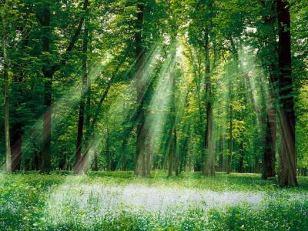
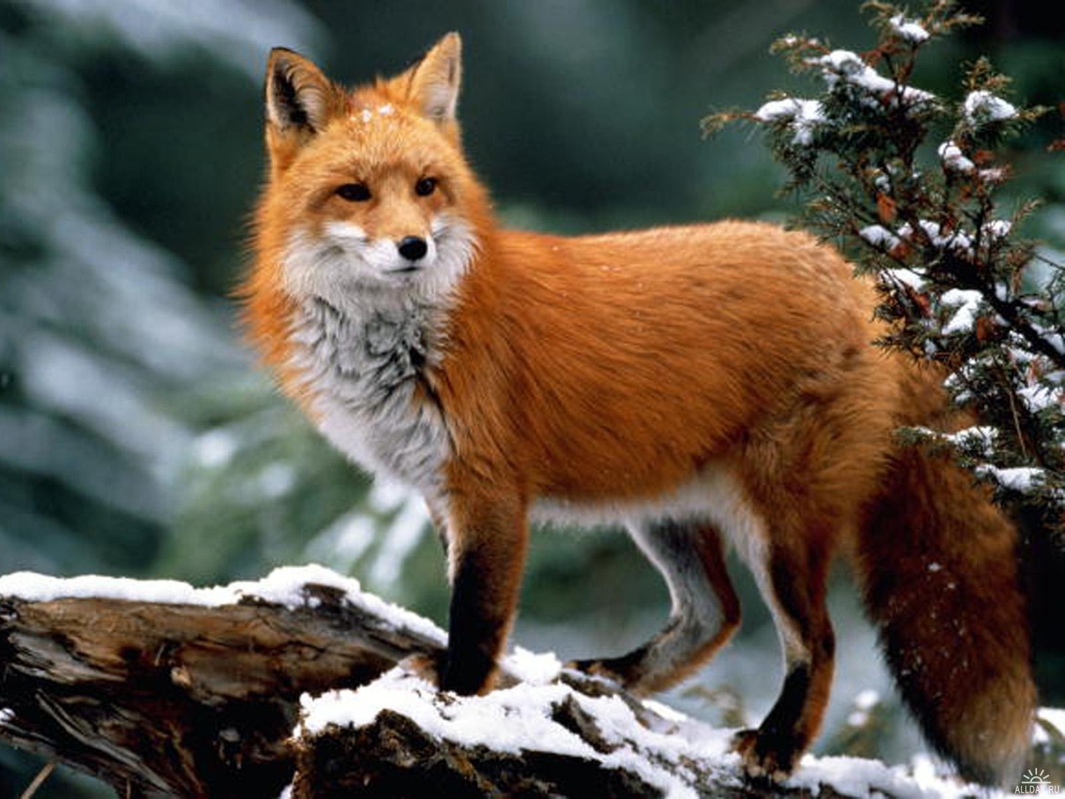
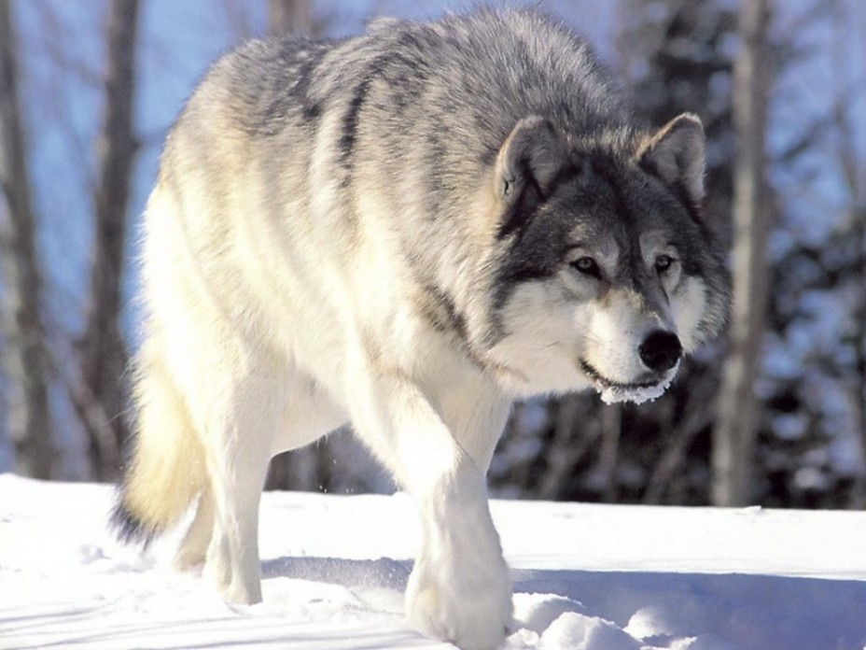

Slide 4
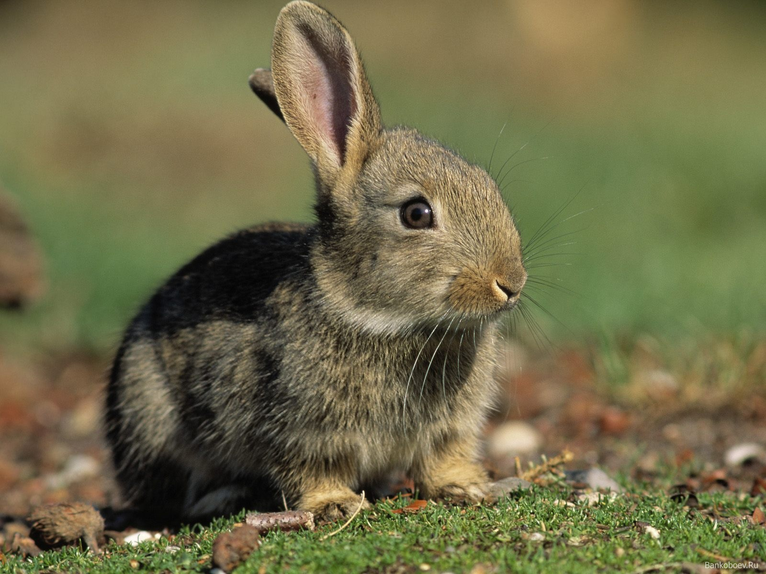

Slide 5
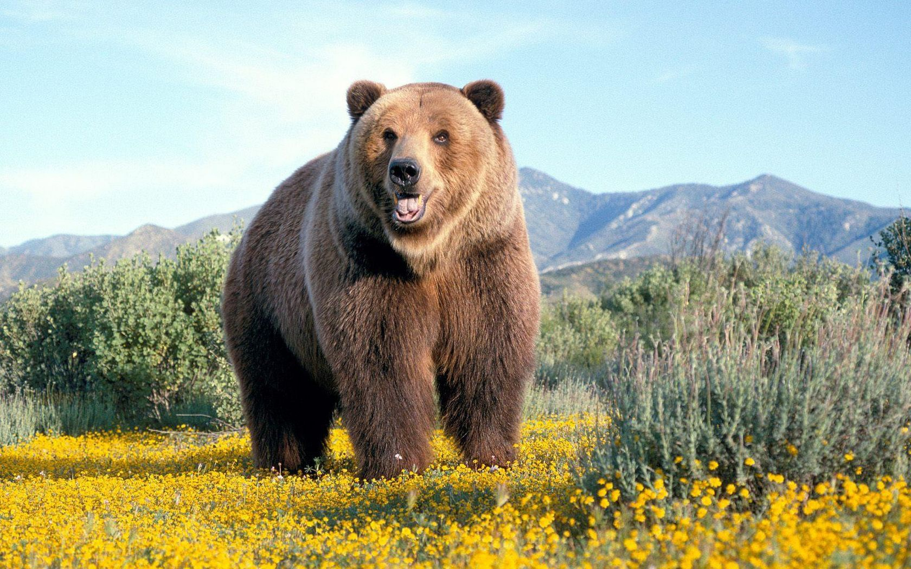

Slide 6
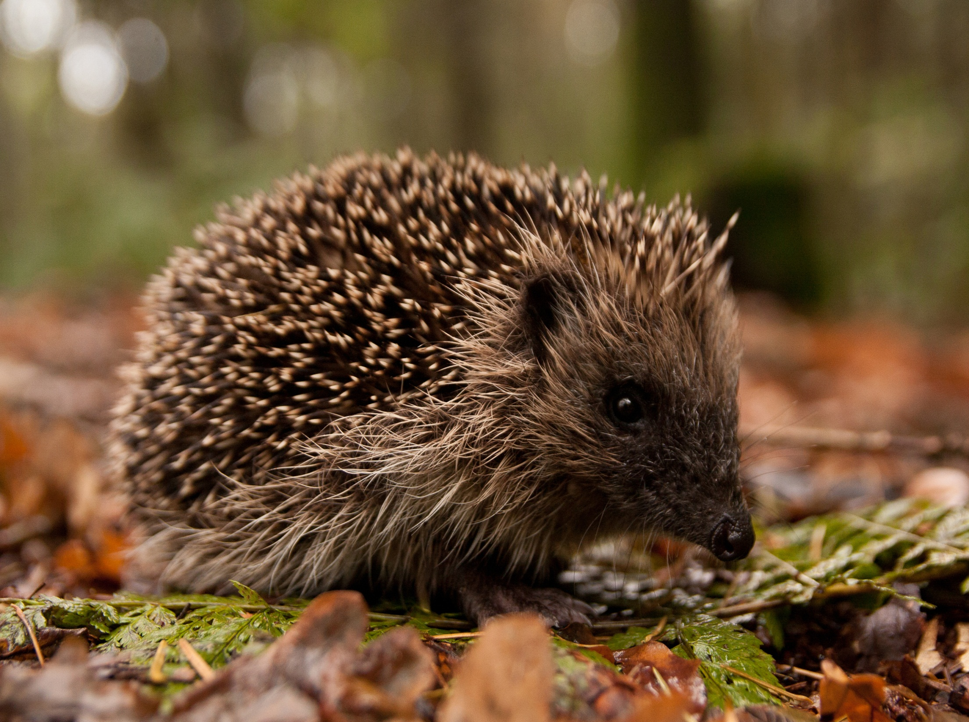

Slide 7
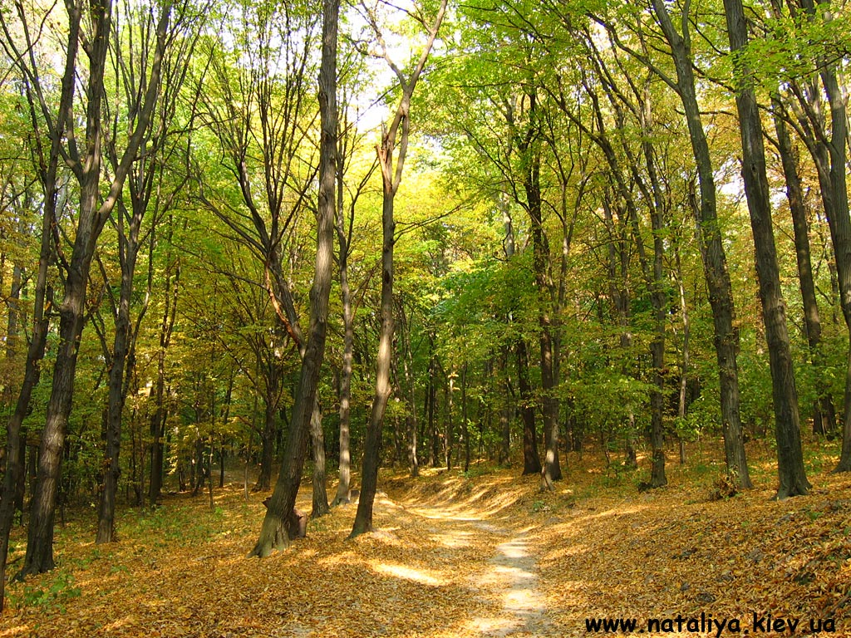

Slide 8
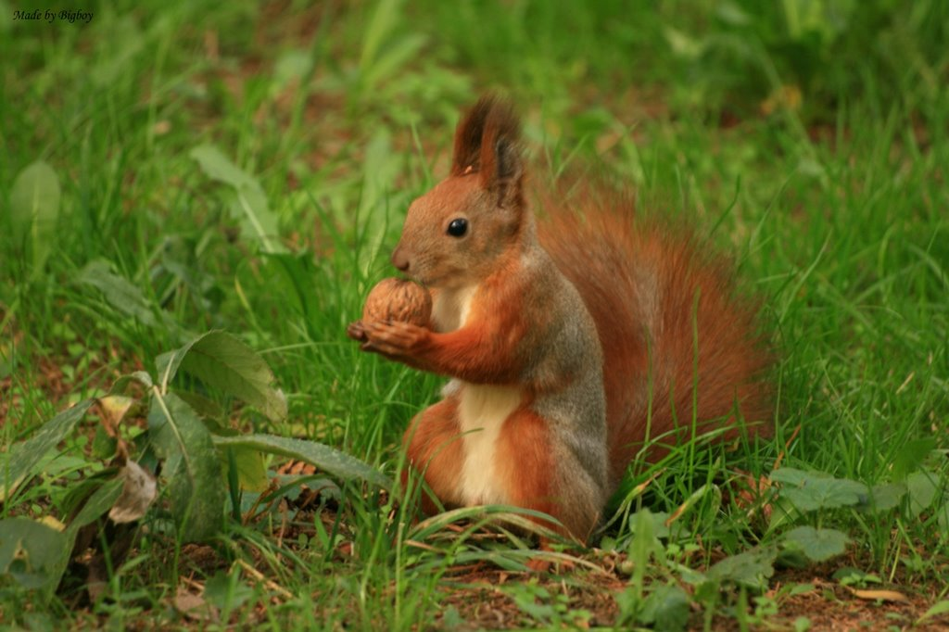

Slide 10
«Природі будь другом»
«Природі будь братом»

